Slide 1
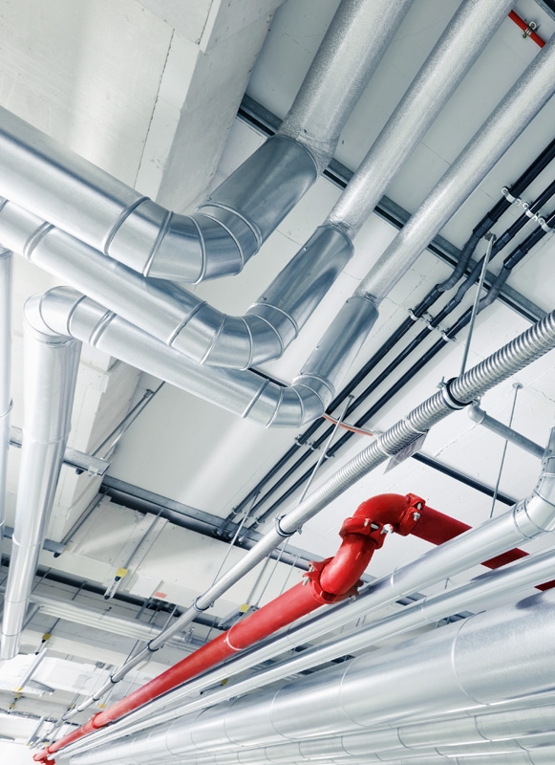
Wiodący producent
Grupa COMAP projektuje, wytwarza i dystrybuuje w Europie produkty do instalacji hydraulicznych, klimatyzacyjnych i innych. COMAP produkuje również i sprzedaje rozwiązania do uzdatniania wody.
Misja Comap
Dążymy do poprawy efektywności budynków obniżając koszt, zwiększając komfort, niezawodność i wydajność
Zatrudnionych jest około 1000 pracowników
5 fabryk posiada certyfikat ISO 9001
(2 z nich mają też certyfikat ISO 14001)
90% produktów produkowanych jest we Francji albo Europie
9 placówek zależnych i przedstawicielstw sprzedażowych
1 Europejskie centrum logistyczne
www.comap.pl

Slide 2
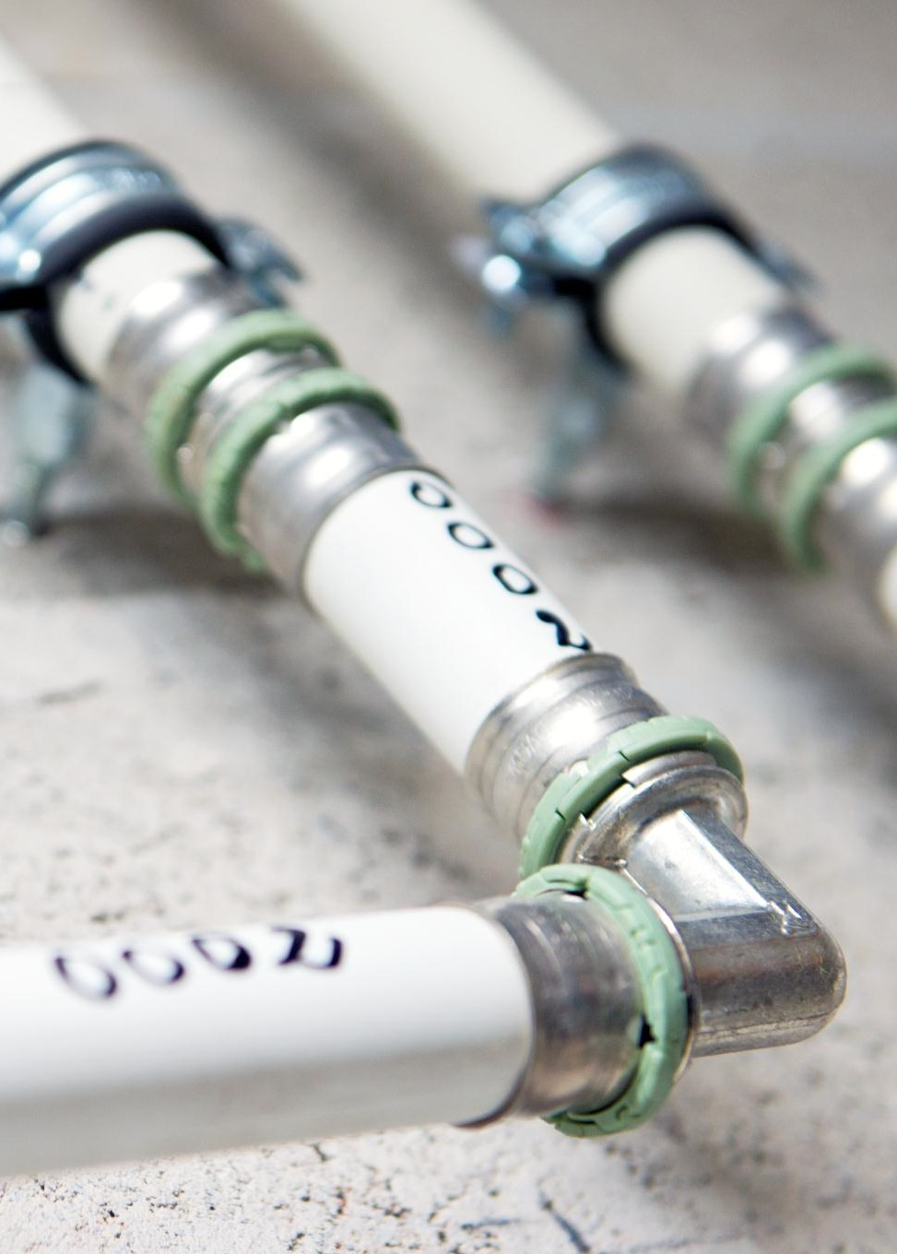
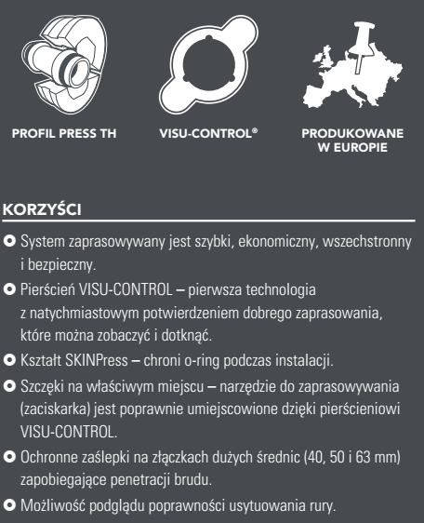
Produkt ubezpieczony na kwotę 4 325 370 PLN 10 lat gwarancji

Slide 3
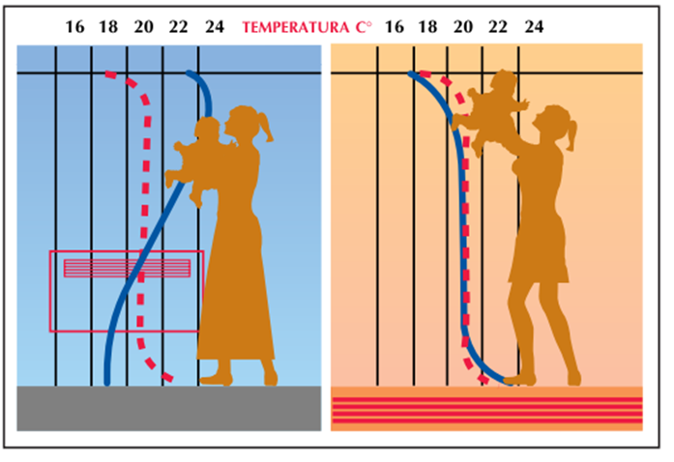
Zalety rozkładu temperatur ogrzewania podłogowego
Ogrzewanie grzejnikowe
Ogrzewanie podłogowe
Idealny rozkład temperatur

Slide 4
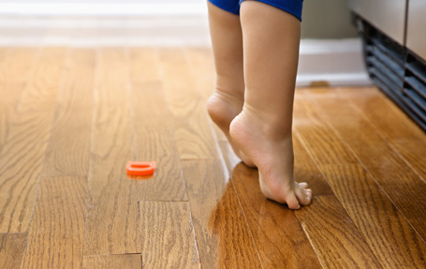
Zalety ogrzewania podłogowego
Wysoki komfort cieplny
Czyste powietrze, zminimalizowana konwekcja
Mniejsze zużycie energii
Łatwość aranżacji przestrzeni
Bezpieczeństwo – 10 lat gwarancji Comap

Slide 5
Ogrzewanie podłogowe

